Slide 1


Instituto Superior de Engenharia de Coimbra
Licenciatura em Engenharia Informática
3ºAno 1ºSemestre
Programação Distribuída

Slide 2
Trabalho realizado por:
Programação Distribuída
Daniel Moreira Nº21240321
Hugo Santos Nº21220702
Tiago Santos Nº21230530

Slide 3
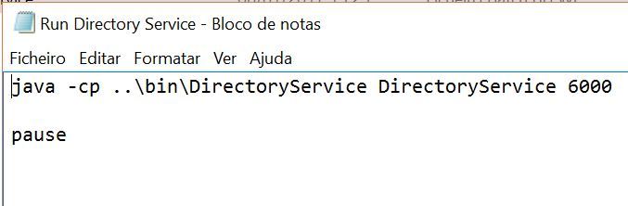
Manual Serviço de Directoria
Programação Distribuída
Para correr o Serviço de Directoria (SD) é necessário indicar qual o porto UDP no qual o SD estará à escuta.

Slide 4
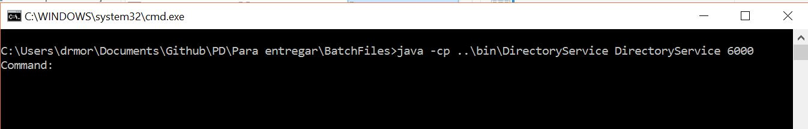
Manual Serviço de Directoria
Programação Distribuída
A partir deste momento o SD está a correr e a aceitar ligações por parte dos outros componentes (Cliente, Servidor e Monitor).

Slide 5
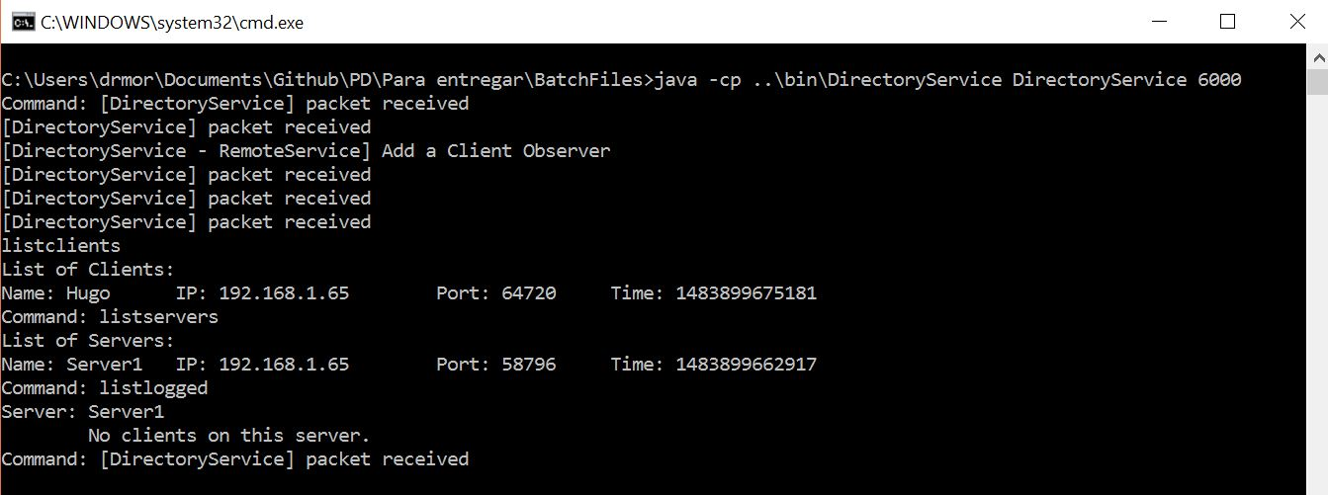
Manual Serviço de Directoria
Programação Distribuída
É possível a qualquer altura executar os seguintes comandos:
listservers: ver a lista de servidores
listclients: ver a lista de clientes
listlogged: ver a lista de clientes logados

